Slide 1





Poslovna inteligenca
Tableau Desktop
Izračuni in zemljevidi
Učno gradivo za vaje
BAS4SC
Veščine poslovne analitike
za prihodnost oskrbovalnih verig
Financirano s strani Evropske unije. Izražena stališča in mnenja so zgolj stališča in mnenja avtorja(-ev) in ni nujno, da odražajo stališča in mnenja Evropske unije ali Evropske izvajalske agencije za izobraževanje in kulturo (EACEA). Zanje ne moreta biti odgovorna niti Evropska unija niti EACEA.
Številka projekta - 2022-1-PL01-KA220-HED-000088856

Slide 2
Agenda
Ustvarjanje in urejanje izračunanih polj
Funkcije nizov
Izračuni tabel
Izračuni datuma
Zemljevidi
Financirano s strani Evropske unije. Izražena stališča in mnenja so zgolj stališča in mnenja avtorja(-ev) in ni nujno, da odražajo stališča in mnenja Evropske unije ali Evropske izvajalske agencije za izobraževanje in kulturo (EACEA). Zanje ne moreta biti odgovorna niti Evropska unija niti EACEA.

Slide 3
Skupni seštevki in združevanje
Pri uporabi besedilne tabele Tableau omogoča dodajanje velikih vsot vrstic, vmesnih vsot in velikih vsot stolpcev.
Skupni seštevki se lahko v prikaz dodajo z uporabo menija Analiza v navigacijski vrstici in podokna Analiza.
Pri skupnih vrednostih se privzeto uporabljajo razčlenjeni podatki iz osnovnega vira podatkov. Če poleg SUM uporabljate še kakšno drugo agregiranje, lahko to povzroči zmedo.
Da bi seštevki delovali, morajo obstajati:
Vsaj en naslov
Zbirni ukrep
Financirano s strani Evropske unije. Izražena stališča in mnenja so zgolj stališča in mnenja avtorja(-ev) in ni nujno, da odražajo stališča in mnenja Evropske unije ali Evropske izvajalske agencije za izobraževanje in kulturo (EACEA). Zanje ne moreta biti odgovorna niti Evropska unija niti EACEA.

Slide 4
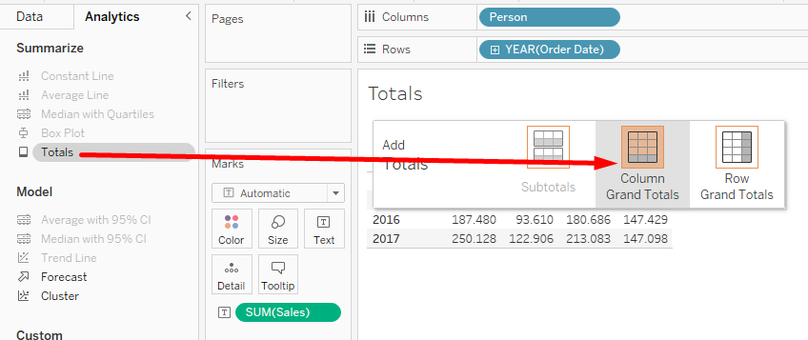
Skupni seštevki in združevanje
Na levi strani v zavihku Analiza izberite možnost Seštevki in povlecite na vizualizacijo v polje Veliki seštevki stolpcev, da dobite vsoto vrednosti v stolpcih.
Financirano s strani Evropske unije. Izražena stališča in mnenja so zgolj stališča in mnenja avtorja(-ev) in ni nujno, da odražajo stališča in mnenja Evropske unije ali Evropske izvajalske agencije za izobraževanje in kulturo (EACEA). Zanje ne moreta biti odgovorna niti Evropska unija niti EACEA.

Slide 5
Izračunana polja
Izračunana polja omogočajo ustvarjanje novih podatkov iz že obstoječih podatkov.
Izračunana polja so odlična za uporabo, kadar osnovni podatki ne vsebujejo vseh vrednosti, potrebnih za analizo.
Pri ustvarjanju izračunanega polja v bistvu ustvarite nov podatkovni stolpec iz polja, ki ga nadzorujete v podoknu s podatki.
Izračunana polja lahko ustvarite na dva načina. Prvi je, da dvakrat kliknete obstoječe polje na polici Vrstice, Stolpci, Oznake ali Merilne vrednosti in ga odprete kot ad hoc izračun.
Drugi način je uporaba urejevalnika polj za izračun. Do tega urejevalnika lahko dostopate prek menija Analiza ali z desnim klikom v podoknu Podatki.
Financirano s strani Evropske unije. Izražena stališča in mnenja so zgolj stališča in mnenja avtorja(-ev) in ni nujno, da odražajo stališča in mnenja Evropske unije ali Evropske izvajalske agencije za izobraževanje in kulturo (EACEA). Zanje ne moreta biti odgovorna niti Evropska unija niti EACEA.

Slide 6
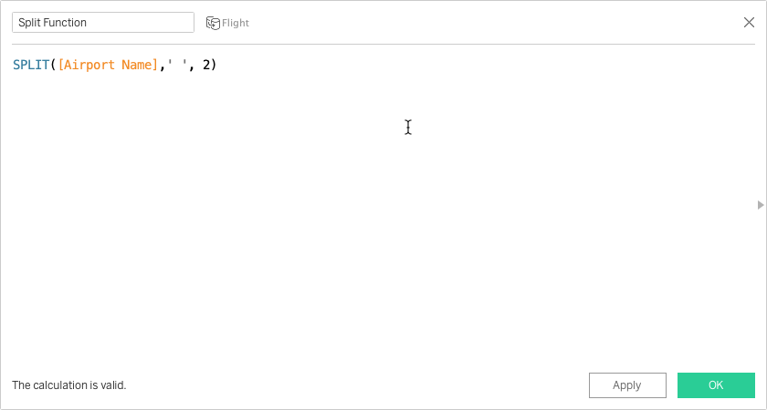
Funkcije nizov
Ena od značilnosti izračunanih polj je možnost manipuliranja z nizom podatkov z uporabo posebnih funkcij.
Tableau uporablja niz vgrajenih funkcij, ki so podrobno opisane na spletnem mestu Tableau.
String funkcije so ustvarjene z isto metodo kot izračunano polje v meniju Analiza ali podoknu Podatki.
Financirano s strani Evropske unije. Izražena stališča in mnenja so zgolj stališča in mnenja avtorja(-ev) in ni nujno, da odražajo stališča in mnenja Evropske unije ali Evropske izvajalske agencije za izobraževanje in kulturo (EACEA). Zanje ne moreta biti odgovorna niti Evropska unija niti EACEA.

Slide 7
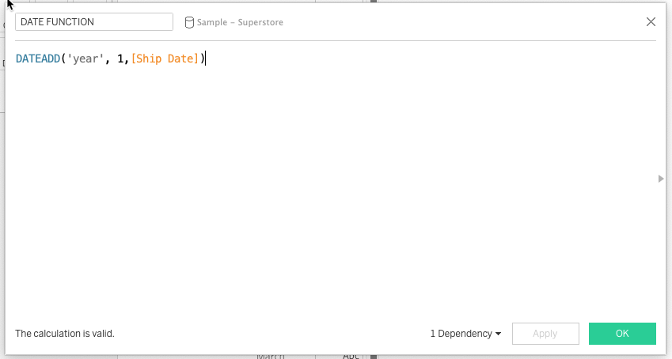
Izračuni datuma
Datumi so pogosti v številnih virih podatkov.
Tableau samodejno prepozna datume in uporabi določen nabor funkcij.
Tableau z metodo izračunanega polja omogoča manipulacijo datumov v podatkovnem viru.
Priljubljene funkcije datuma vključujejo:
DATEADD
DATEDIFF
DATETRUNC
DATEPART
Financirano s strani Evropske unije. Izražena stališča in mnenja so zgolj stališča in mnenja avtorja(-ev) in ni nujno, da odražajo stališča in mnenja Evropske unije ali Evropske izvajalske agencije za izobraževanje in kulturo (EACEA). Zanje ne moreta biti odgovorna niti Evropska unija niti EACEA.

Slide 8
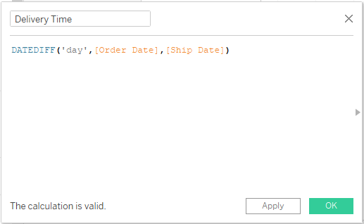
Izračuni datuma - primer
Tableau vsebuje funkcijo, ki lahko izračuna čas med dvema datumoma (npr. med datumom dostave in datumom naročila).
DATEDIFF('day',[datum naročila],[datum odpreme])
Prvi parameter je "datumski del", ki določa, na kateri ravni datuma se izračuna razlika (dan, mesec, leto...)
Drugi parameter je "datum začetka", ki predstavlja datum začetka
Tretji parameter je "končni datum", ki predstavlja končni datum.
Financirano s strani Evropske unije. Izražena stališča in mnenja so zgolj stališča in mnenja avtorja(-ev) in ni nujno, da odražajo stališča in mnenja Evropske unije ali Evropske izvajalske agencije za izobraževanje in kulturo (EACEA). Zanje ne moreta biti odgovorna niti Evropska unija niti EACEA.

Slide 9
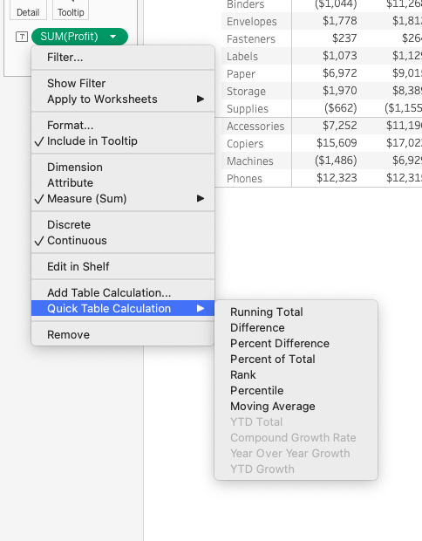
Hitri izračuni tabel
Hitri izračuni v tabeli omogočajo hitro uporabo izračunov v pogledu z uporabo običajnih vrst izračunov.
Hitre izračune tabele lahko uporabite z metodo desnega klika na mero, ki je bila dodana v prikaz.
Običajni hitri izračuni tabel vključujejo:
Tekoči seštevek
Razlika
Razlika v odstotkih
Rang
Financirano s strani Evropske unije. Izražena stališča in mnenja so zgolj stališča in mnenja avtorja(-ev) in ni nujno, da odražajo stališča in mnenja Evropske unije ali Evropske izvajalske agencije za izobraževanje in kulturo (EACEA). Zanje ne moreta biti odgovorna niti Evropska unija niti EACEA.

Slide 10
Zakaj Tableau Maps?
Včasih imate prostorsko vprašanje, na katerega je treba odgovoriti. Z zemljevidom lahko na to vprašanje odgovorite tako, da si ogledate trende ali vzorce v podatkih.
Pri delu z zemljevidi je pomembno poudariti, da jih lahko uporabljate le za odgovore na prostorska vprašanja.
Zemljevidi imajo svoje mesto, vendar pogosto obstajajo tudi druge tabele, ki lažje odgovorijo na vprašanje.
Ko razmišljate o teh vprašanjih, je pomembno poudariti, kaj je prostorsko vprašanje. Primeri vključujejo:
Kam se nevihte premikajo skozi čas?
V kateri regiji je največ kmečkih tržnic?
Financirano s strani Evropske unije. Izražena stališča in mnenja so zgolj stališča in mnenja avtorja(-ev) in ni nujno, da odražajo stališča in mnenja Evropske unije ali Evropske izvajalske agencije za izobraževanje in kulturo (EACEA). Zanje ne moreta biti odgovorna niti Evropska unija niti EACEA.

Slide 11
Zemljevidi proporcionalnih simbolov
Zemljevidi simbolov so zemljevidi gostote točk, na katerih se velikost točk spreminja glede na merilo.
Ta vrsta zemljevida lahko prikazuje eno ali dve količinski vrednosti na lokacijo.
Podatki morajo vključevati velike razlike v podatkih, da se pravilno prikažejo razmerja.
Težave se lahko pojavijo, kadar je podatkov veliko; ukrepi se lahko med seboj prekrivajo.
Financirano s strani Evropske unije. Izražena stališča in mnenja so zgolj stališča in mnenja avtorja(-ev) in ni nujno, da odražajo stališča in mnenja Evropske unije ali Evropske izvajalske agencije za izobraževanje in kulturo (EACEA). Zanje ne moreta biti odgovorna niti Evropska unija niti EACEA.

Slide 12
Choropleth zemljevidi
Iz grških besed za "območje/območje" in "množica".
Tematski zemljevid, na katerem so območja zasenčena ali vzorčena sorazmerno s prikazanim merilom.
Choropleth zemljevidi so najboljši za prikaz razmerja ali zbirnih podatkov za poligone.
Ti poligoni so lahko okrožja, regije, države ali katero koli območje ali regija, ki jo je mogoče geokodirati v programu Tableau.
Financirano s strani Evropske unije. Izražena stališča in mnenja so zgolj stališča in mnenja avtorja(-ev) in ni nujno, da odražajo stališča in mnenja Evropske unije ali Evropske izvajalske agencije za izobraževanje in kulturo (EACEA). Zanje ne moreta biti odgovorna niti Evropska unija niti EACEA.

Slide 13
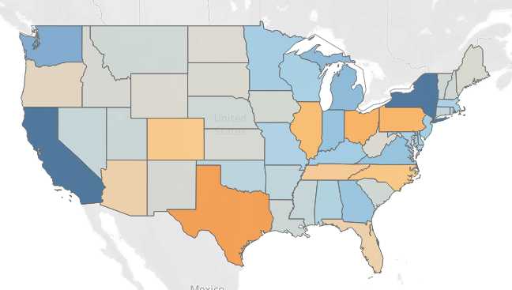
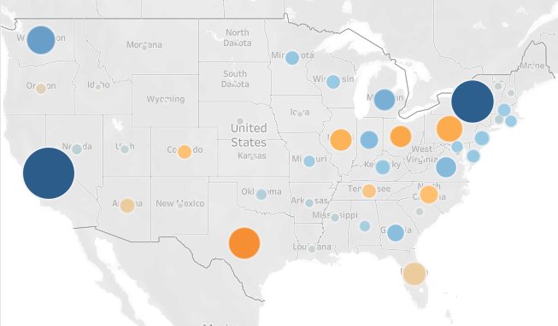
Choropleth proti proporcionalnim zemljevidom
Financirano s strani Evropske unije. Izražena stališča in mnenja so zgolj stališča in mnenja avtorja(-ev) in ni nujno, da odražajo stališča in mnenja Evropske unije ali Evropske izvajalske agencije za izobraževanje in kulturo (EACEA). Zanje ne moreta biti odgovorna niti Evropska unija niti EACEA.

Slide 14
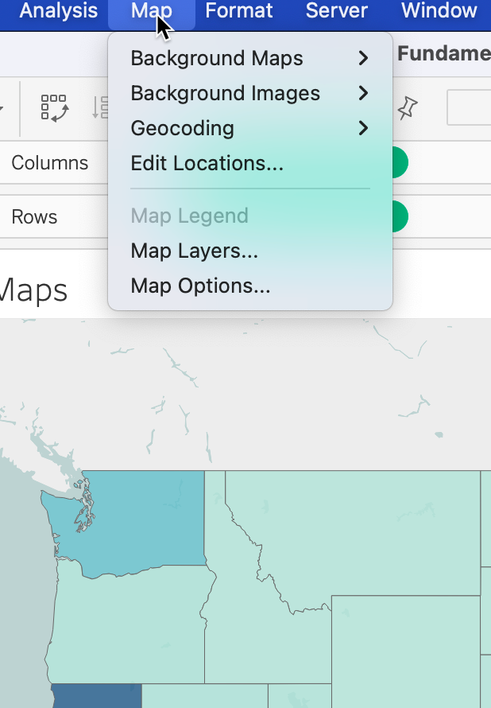
Možnosti zemljevida
Pri delu z zemljevidi so na voljo posebne možnosti oblikovanja. Te možnosti so na voljo z možnostjo Zemljevid v navigacijskem meniju.
V tem meniju lahko upravljate:
Tema ozadja
Slike v ozadju
Sloji zemljevida
Možnosti zemljevida
Financirano s strani Evropske unije. Izražena stališča in mnenja so zgolj stališča in mnenja avtorja(-ev) in ni nujno, da odražajo stališča in mnenja Evropske unije ali Evropske izvajalske agencije za izobraževanje in kulturo (EACEA). Zanje ne moreta biti odgovorna niti Evropska unija niti EACEA.

Slide 15
Hvala za vašo pozornost
Financirano s strani Evropske unije. Izražena stališča in mnenja so zgolj stališča in mnenja avtorja(-ev) in ni nujno, da odražajo stališča in mnenja Evropske unije ali Evropske izvajalske agencije za izobraževanje in kulturo (EACEA). Zanje ne moreta biti odgovorna niti Evropska unija niti EACEA.

